Slide 1
2 бөлім- Сөз артында сөз
Сабақтың тақырыбы:
Мәтінді пішімдеу

Slide 2
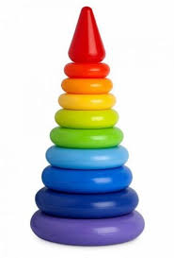
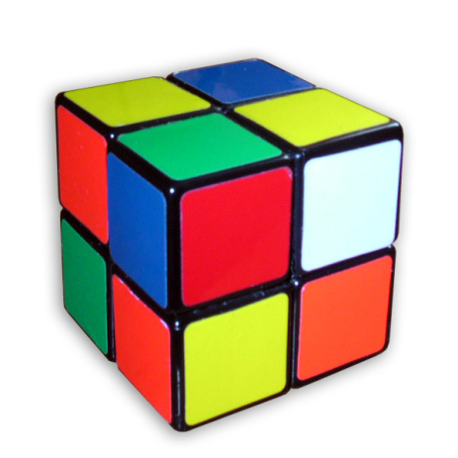
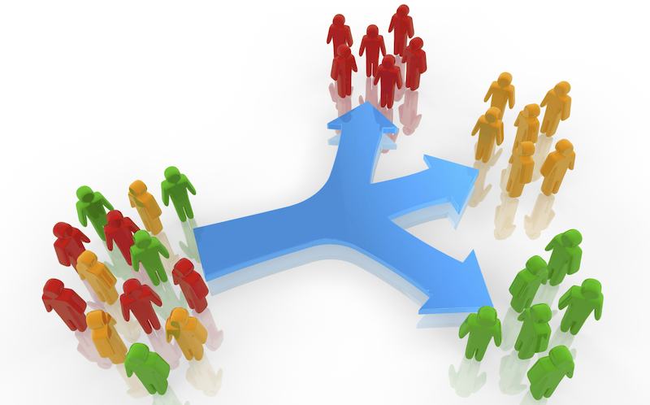
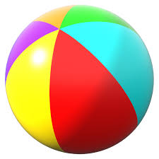
Топқа бөлу

Slide 3
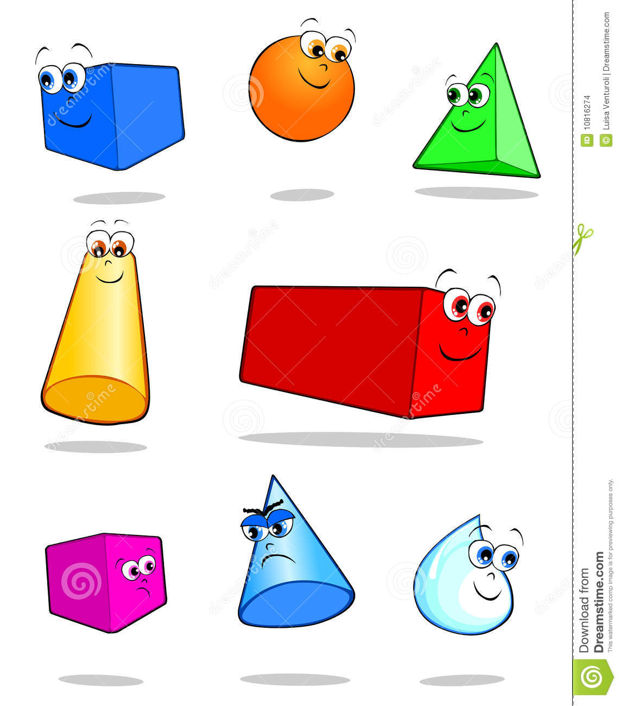
Кез келген фигура неден тұрады?

Slide 4
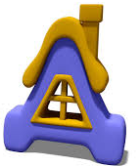










Әріптерден сөз құрастырыңыз

Slide 5
Сабақтың тақырыбы: Мәтінді пішімдеу
3.1.2.2 компьютерлік программаларда файлдарды ашу және сақтау командаларын пайдалану
3.1.2.4 компьютерлік программаларда меню командаларын қолдану
3.2.1.1 мәтіндік редакторда қарапайым сөйлемдерді теруді жүзеге асыру

Slide 6
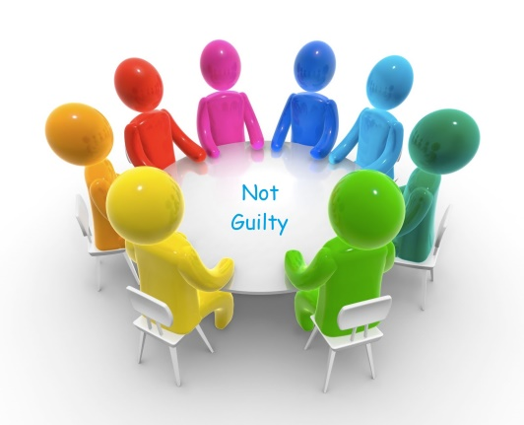



Өткен сабаққа қатысты бір-біріне 2 сұрақтан дайындайсыздар.
Бір-біріне сұрақ қойып жауап бересіздер
( әр топ 2 сұраққа жауап береді)

Slide 7

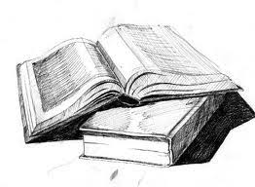
«Оқулықты зерттеу»
Өзіңіздің оқулығыңыздың бетін ашыңыз. Сіз жалпы мәтін туралы не айтасыз?

Slide 8
Пішімдеу - ұсынылған ақпараттың түрін өзгерту.
Пішімдеу тақтасы
Таңбаларды
пішімдеу
Азат жолын пішімдеу

Slide 9
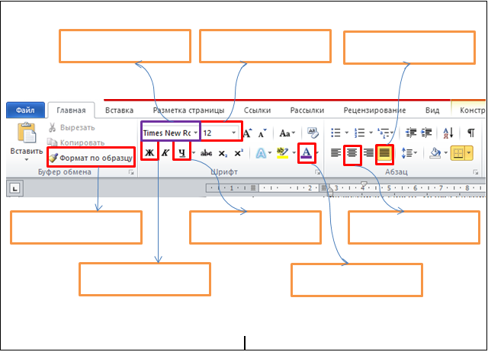
Бағалау

Slide 10
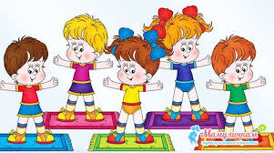
Сергіту сәті
Ұзын мұртты құмырсқа
Келе жатыр жұмысқа
Алды допты қолына
Қойды допты жолына
Оңға қарады
Солға қарады
Үлкен тау деп ойлады. (қимылдар арқылы жасау)

Slide 11
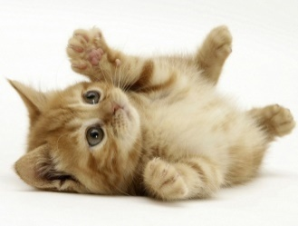
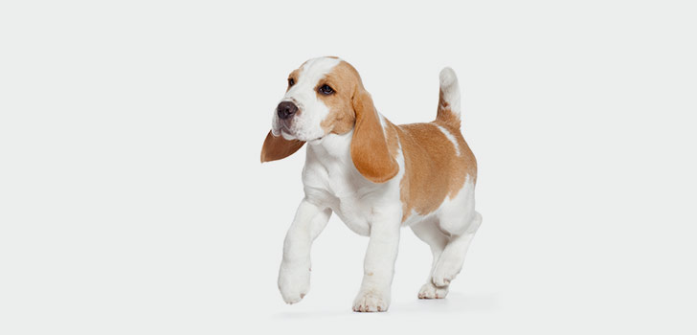
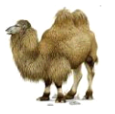

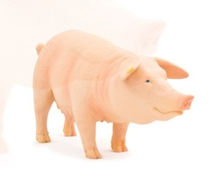
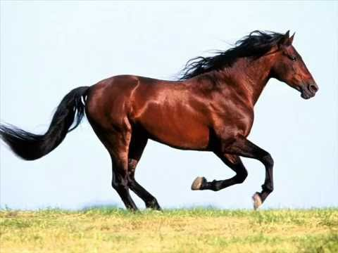
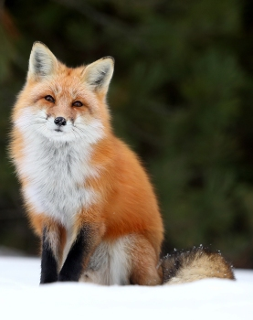
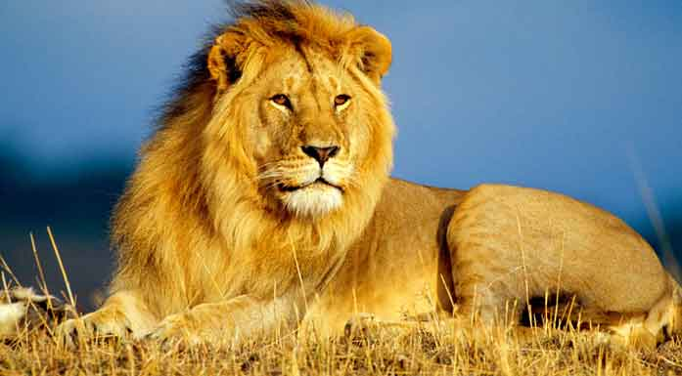
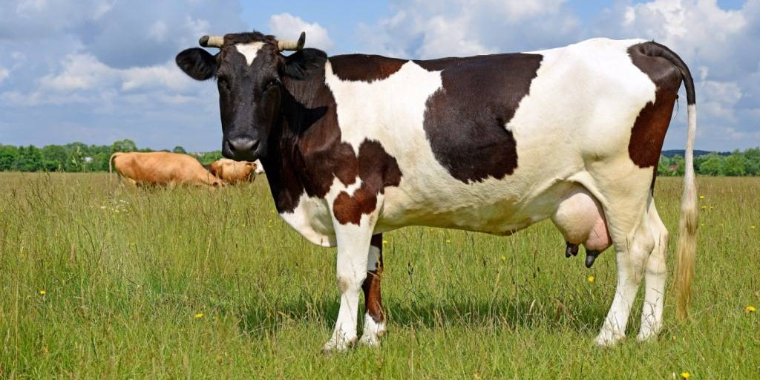
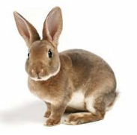
Практикалық жұмыс
«Суретте не бейнеленген?»
Суретте қандай жануар бейнеленгенін анықтап қазақша-орысша-ағылшын тілінде жаз. Анықталған жануарлардың атауына арнайы бір көлем, түс, қаріп қолдан
Мысалы:
Саралау
ЖАНУАРЛАР сөзіне сөздер құрастыр, әр сөзді түрлі түспен, қаріптермен, қаріп көлемімен пішімде

Slide 12


Рефлексия «Қол арқылы белгілер»

